Slide 1
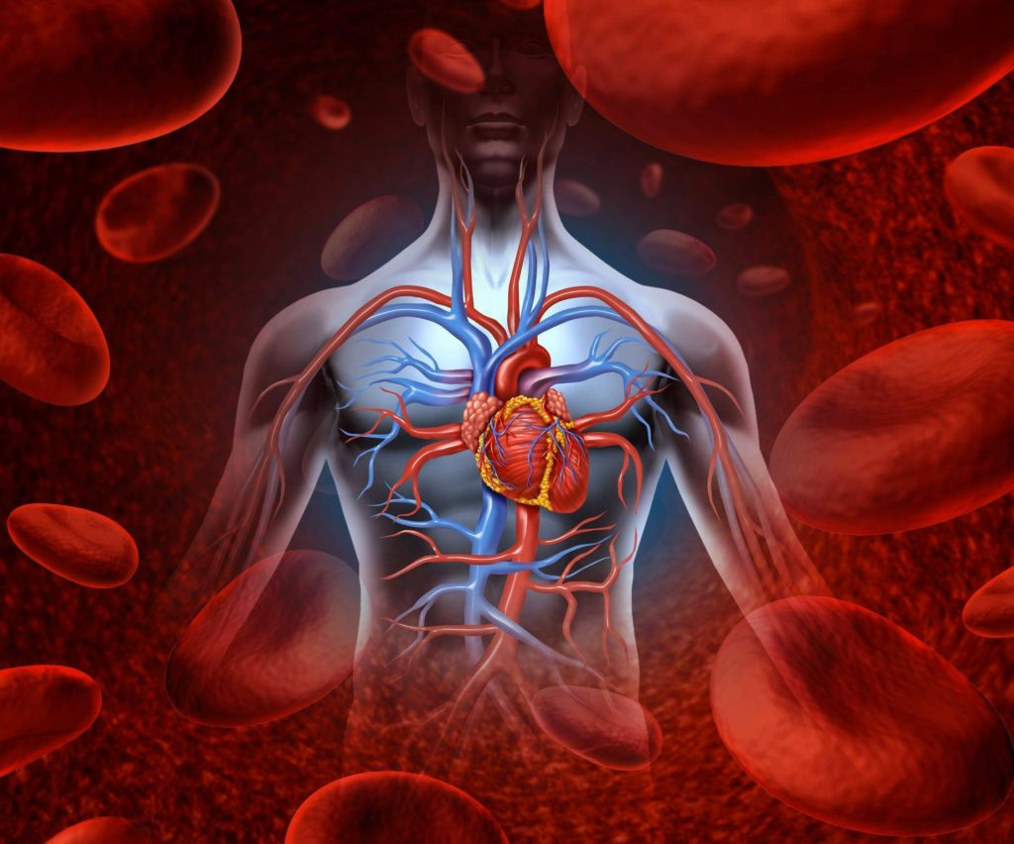
Krv a cievy

Slide 2
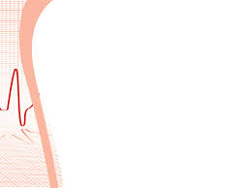
Pracujte s učebnicou.
Spoznámkujte si učivo.

Slide 3
Čo je krv?
KRV JE TEKUTINA,
KTOREJ HLAVNOU ÚLOHOU JE PRENOS KYSLÍKA
A DÔLEŽITÝCH ŽIVÍN DO CELÉHO TELA.

Slide 4
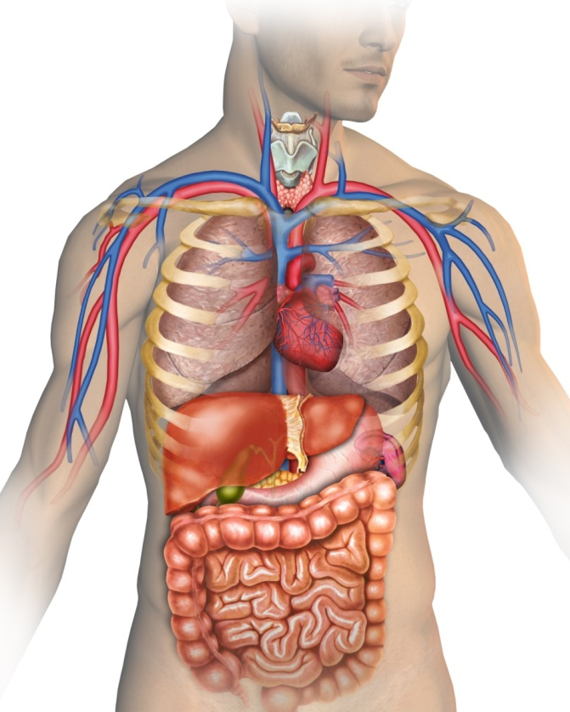
Krv rozvádza živiny. Čo obsahujú?
ŽIVINY, KTORÉ KRV ROZVÁDZA DO ŽIVOTNE DÔLEŽITÝCH ORGÁNOV, ABY MOHLI SPRÁVNE FUNGOVAŤ, OBSAHUJÚ CUKRY, TUKY, BIELKOVINY, VODU, VITAMÍNY, MINERÁLY A SOLI.

Slide 5
Čo odvádza krv z tela?
KRV ODVÁDZA
Z TELA ŠKODLIVÉ A PREBYTOČNÉ LÁTKY, KTORÉ SA VYLUČUJÚ OBLIČKAMI, PĽÚCAMI A PEČEŇOU.

Slide 6
Aké sú hlavné zložky krvi?
HLAVNÝMI ZLOŽKAMI
KRVI SÚ ČERVENÉ KRVINKY, BIELE KRVINKY A KRVNÉ DOŠTIČKY.

Slide 7
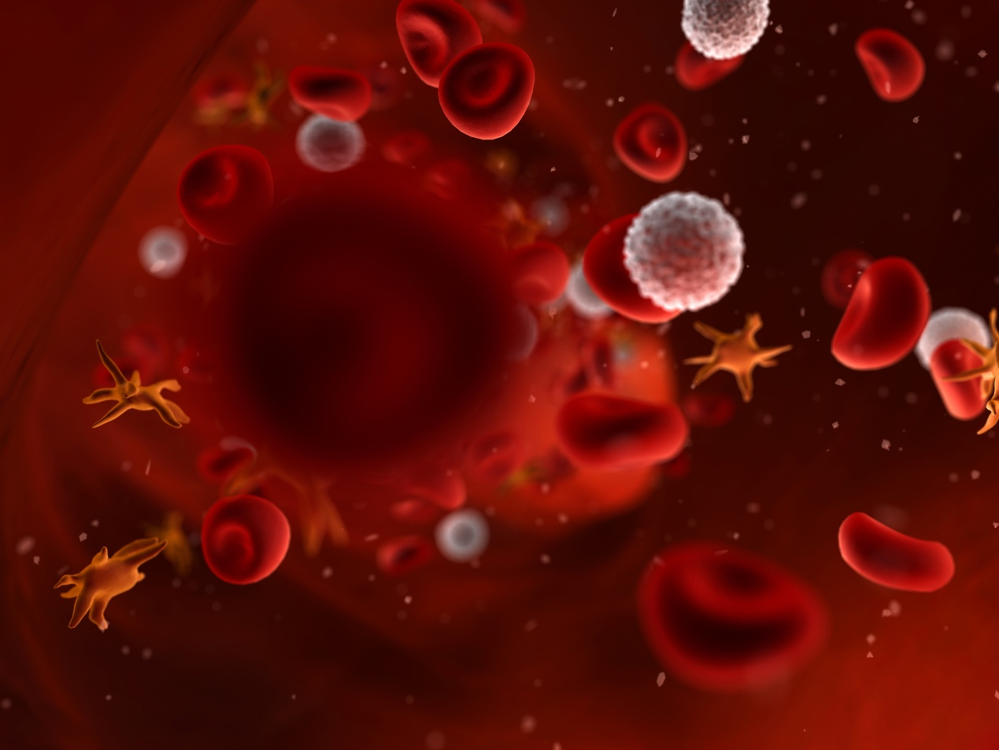
ČERVENÉ KRVINKY
BIELE KRVINKY
KRVNÉ DOŠTIČKY

Slide 8
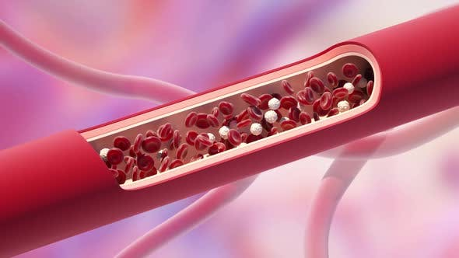
Čo prenášajú červené krvinky?
ČERVENÉ KRVINKY PRENÁŠAJÚ V NAŠOM TELE KYSLÍK.

Slide 9
Aká je úloha bielych krviniek?
BIELE KRVINKY POMÁHAJÚ ORGANIZMU V BOJI S RÔZNYMI CHOROBAMI A INFEKCIAMI.

Slide 10
Aká je úloha krvných doštičiek?
KRVNÉ DOŠTIČKY POMÁHAJÚ ZASTAVIŤ KRVÁCANIE, NAPRÍKLAD
V PRÍPADE PORANENIA.

Slide 11
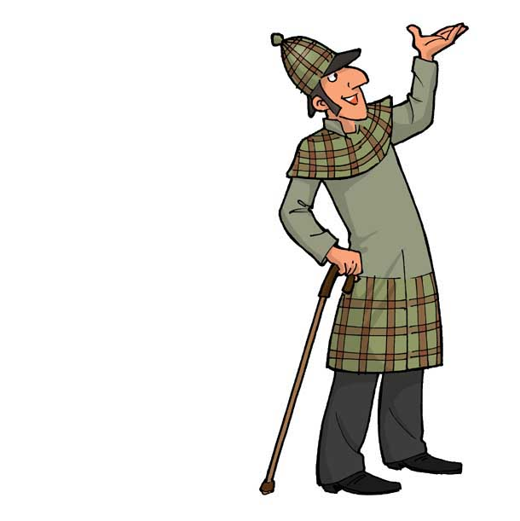
Život jednej červenej krvinky trvá približne 120 dní.
Každý deň zaniknú dva milióny červených krviniek.

Slide 12
Samostatná práca
Vypíš červenou pastelkou/perom látky, ktoré sú súčasťou krvi zdravého človeka. Pomôž si informáciami v učebnici.

Slide 13
Samostatná práca
Žiaci pospájajú písmená rovnakej farby do slov. Slová doplnia do viet:
Červené krvinky zásobujú telo ____________ . Biele krvinky pomáhajú _______________ v boji s rôznymi chorobami a infekciami. Krvné doštičky _______________ krvácanie.

Slide 14
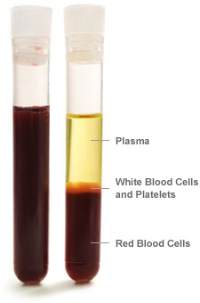
Niekedy môžu byť odobrané len niektoré krvné zložky. Napríklad krvná plazma, krvné doštičky, biele krvinky.
krvná plazma
biele krvinky, krvné doštičky

Slide 15
Kto sa stáva darcom krvi?
ĽUDIA ČASTO DARUJÚ
URČITÉ MNOŽSTVO (0,5 l) SVOJEJ KRVI
NA ZÁCHRANU ŽIVOTA
INÝCH – STÁVAJÚ SA
DARCAMI KRVI.

Slide 16
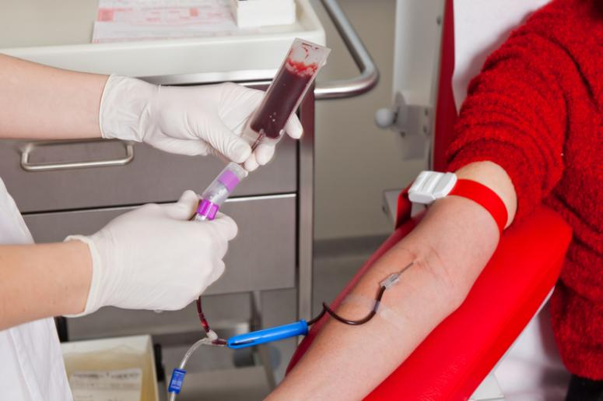

Slide 17
Činnosť, počas ktorej sa darcovi krvi odoberie krv na lekárske účely, sa nazýva darovanie krvi. Odber krvi sa uskutočňuje v transfúznych staniciach a v iných zdravotníckych zariadeniach. Počas jedného odberu sa väčšinou odoberie darcovi takmer pol litra krvi.

Slide 18
Krv môže darca darovať buď zdarma, alebo za peniaze. Na Slovensku je darovanie krvi zdarma za určitý počet odberov oceňované Slovenským Červeným krížom.

Slide 19
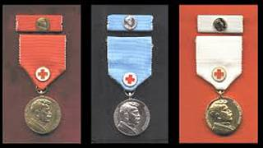
BRONZOVÁ PLAKETA
STRIEBORNÁ PLAKETA
ZLATÁ PLAKETA

Slide 20
Samostatná práca
Vysvetli, prečo sa hovorí:
Daruj krv, zachrániš život!

Slide 21
Samostatná práca
Na internete zisti, čo je transfúzia krvi.

Slide 22
Samostatná práca
Zisti, čo je krvná skupina a ktoré krvné skupiny poznáme.

Slide 23
